Slide 1

MÓDULO 5 · TERMOLOGIA E TERMODINÂMICA · AULA 71
2ª Lei da Termodinâmica
Máquinas térmicas e rendimento
2ª Lei da Termodinâmica (Máquinas térmicas e rendimento)

Slide 2
Para começar
Por que nenhum carro converte 100% do combustível queimado em movimento?
POSSOR · Termologia e Termodinâmica · Aula 71
2

Slide 3
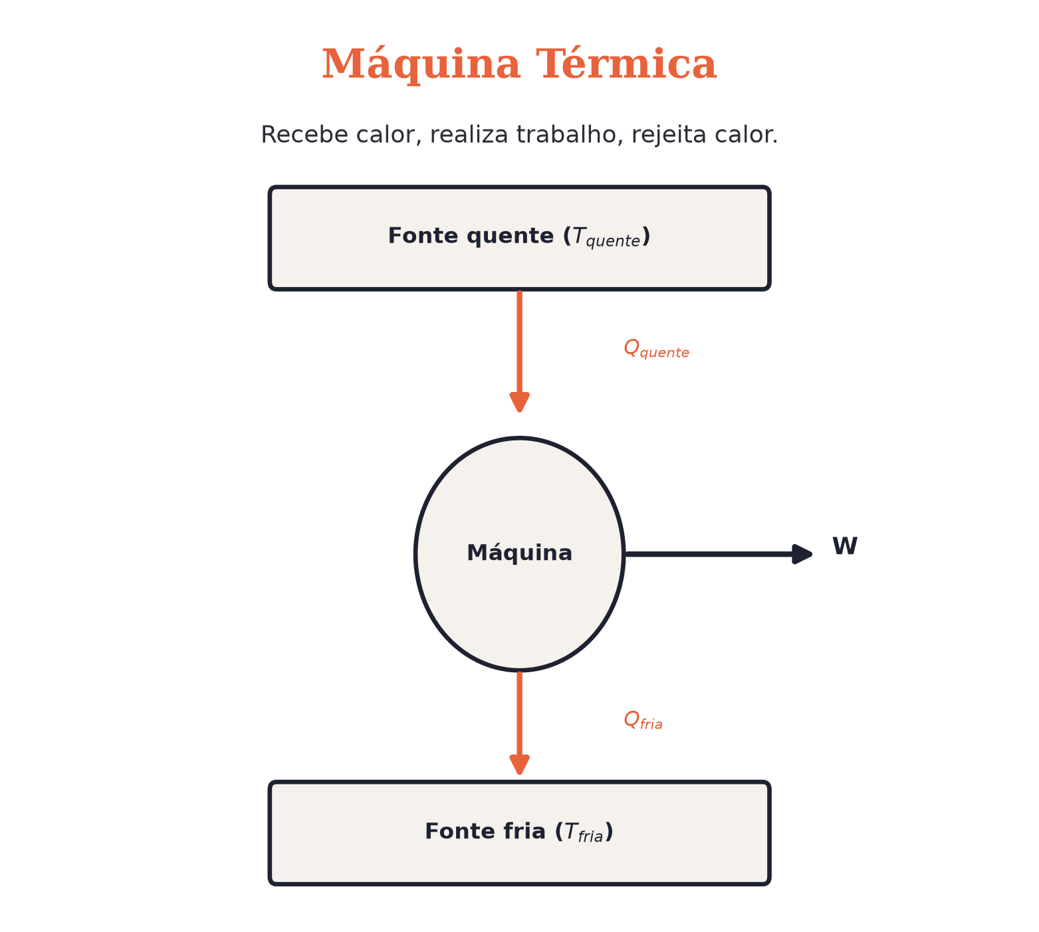
O conceito central
Toda máquina térmica recebe calor de uma fonte quente, realiza trabalho, e OBRIGATORIAMENTE rejeita parte do calor para uma fonte fria.
POSSOR · Termologia e Termodinâmica · Aula 71
3

Slide 4
Como funciona
O rendimento mede que fração do calor recebido virou trabalho útil:
• η = W/Q_{quente} = 1 − Q_{fria}/Q_{quente}
• Q_{fria} nunca pode ser zero numa máquina térmica real
POSSOR · Termologia e Termodinâmica · Aula 71
4

Slide 5

Cuidado com essa armadilha
Essa perda não é falha de engenharia — é um limite físico fundamental imposto pela 2ª Lei.
POSSOR · Termologia e Termodinâmica · Aula 71
5

Slide 6
Exemplo resolvido
Uma máquina recebe 800 J e rejeita 500 J para a fonte fria.
η = 1 − Q_{fria}/Q_{quente}
η = 1 − 500/800
η = 37,5%
POSSOR · Termologia e Termodinâmica · Aula 71
6

Slide 7
Roteiro de hoje
1
Pergunta inicial
2
Fonte quente → trabalho → fonte fria
3
Exemplo resolvido
4
Exercícios
POSSOR · Termologia e Termodinâmica · Aula 71
7

Slide 8

Hora dos Exercícios — Fixação
QUESTÃO 1
Uma máquina térmica recebe 800 J de calor da fonte quente e rejeita 500 J para a fonte fria. Calcule seu rendimento.
💡 Dica
Rendimento é "1 menos" a razão dos calores, nunca a razão direta.
POSSOR · Termologia e Termodinâmica · Aula 71
8

Slide 9

Gabarito e Encerramento
Resposta
η = 1 − Q_{fria}/Q_{quente} = 1 − 500/800 = 1 − 0,625 = 0,375, ou seja, 37,5%.
Resumo da Aula
Nenhuma máquina térmica atinge 100% de rendimento.
• A 2ª Lei impõe rejeição obrigatória de calor — não é sobre qualidade de construção.
Próxima aula: Ciclo de Carnot (O limite máximo de eficiência).
POSSOR · Termologia e Termodinâmica · Aula 71
9

